Slide 1
Algorİtma ve Programlama II
HAFTA#4
YZM 1106
Celal Bayar Üniversitesi Hasan Ferdi Turgutlu
Teknoloji Fakültesi

Slide 2
Genel Bakış…
Bellek ve Adresleme
İşaretçi Kavramı
  Adresleme
  İşaretçi Değişkenleri Bildirmek ve Değişkenlere Atama Yapmak
  NULL İşaretçiler
  İşaretçi Zinciri
  İşaretçi Aritmetiği
    Değişken Adresinin Arttırılması
    Değişken Değerinin Arttırılması
    İşaretçi İşlemlerinde ++ ve – operatörlerinin kullanımı

Slide 3
3. BÖLÜM
İşaretçilere Giriş

Slide 4
Bellek ve Adresleme
Bilgisayarın ana belleği (RAM) sıralı kaydetme gözlerinden oluşmuştur.
Her göze bir adres atanmıştır.
Bu adreslerin değerleri 0 ila belleğin sahip olduğu üst değere bağlı olarak değişebilir.
Örneğin 1GB bir bellek,
  1024*1024*1024(bayt) = 1.073.741.824 adet gözden oluşur.

Slide 5
Bellek ve Adresleme (devam…)
Bir programlama dillinde, belli bir tipte değişken tanımlanıp ve bir değer atandığında, o değişkene dört temel özellik eşlik eder:
  değişkenin adı
  değişkenin tipi
  değişkenin sahip olduğu değer (içerik)
  değişkenin bellekteki adresi

Slide 6
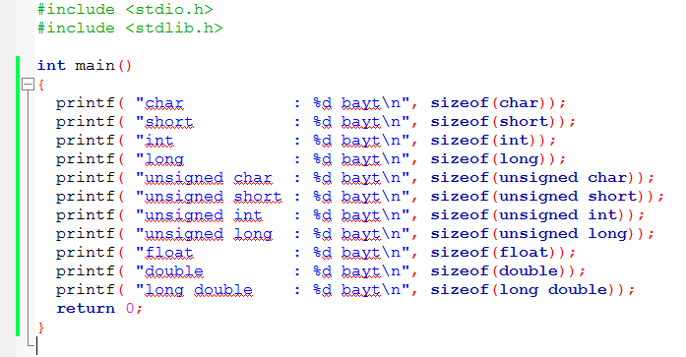
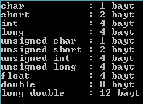
Bellek ve Adresleme (devam…)
Değişken türlerinin bellekte kapladığı alanlar:

Slide 7
Örnek: Bellek ve Adresleme
5400
yas | 25 | 4 bayt
boy | 1.72 | 4 bayt
kilo | 65.7 | 4 bayt
cins | ‘B’ | 1 bayt
    int yas = 25;
    float boy = 1.72;
    float kilo = 65.7;
    char cins = ‘B’;
5404
5408
Bellek Adresleri
5412
5413

Slide 8
Örnek: Bellek ve Adresleme (devam…)
Atama deyimlerine göre hücrelerin adreslere yerleşimi otomatik olarak gerçekleşir.
  yas değişkeni(int=4 bayt) 5400, 5401, 5402, 5403 adreslerini kapsadığından
  boy değişkeni 5404 adresinden başlar ve sırasıyla 5405, 5406 ve 5407 adreslerini işgal eder.
  kilo değişkeni bu nedenle 5408 adresinden başlar ve 5409, 5410, 5411 adreslerini kapsar.
  cins değişkeni(char=1 bayt) ise 5412 adresini tutar.

Slide 9
Bellek ve Adresleme (devam…)
Örnekte belirtilen kod bloğundaki değişkenler bilgisayar tarafından belirli bir adreste saklanır. Bu yönteme implicit (örtük) adresleme denir.
İşaretçi değişken kullanılarak, işaretçilere verilerin bellekte saklandığı bellek hücrelerinin başlangıç adresleri atanır. Bu yönteme ise explicit (açık) adresleme denir.

Slide 10
Bellek ve Adresleme (devam…)
Örnek:
int tam = 33;
Bu değişken için, int tipinde bellekte (genellikle herbiri 1 bayt olan 4 bayt büyüklüğünde) bir hücre ayrılır ve o hücreye 33 sayısı ikilik (binary) sayı sitemindeki karşılığı olan 4 baytlık (32 bitlik) karşılığı aşağıdaki gibi yazılır.
00000000 00000000 00000000 00100001

Slide 11
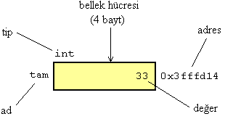
Bellek ve Adresleme (devam…)
Örnek:
int tam = 33;
Bellek adresleri genellikle onaltılık (hexadecimal) sayı sisteminde ifade edilir.
0x3fffd14 sayısı onluk (decimal) sayı sisteminde 67108116 sayına karşılık gelir. Bunun anlamı, tam değişkeni, program çalıştığı sürece, bellekte 67108116. - 67108120. numaralı gözler arasındaki 4 baytlık hücreyi işgal edecek olmasıdır.

Slide 12
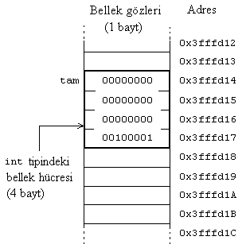
Bellek ve Adresleme (devam…)
tam adlı değişkenin bellekteki gerçek konumu ve ikilik düzendeki içeriği aşağıdaki gibidir:

Slide 13
Bellek ve Adresleme (devam…)
Değişkenin saklı olduğu adres, & karakteri ile tanımlı adres operatörü ile öğrenilebilir.
Bu operatör bir değişkenin önüne konursa, o değişkenin içeriği ile değil adresi ile ilgileniliyor anlamına gelir.

Slide 14
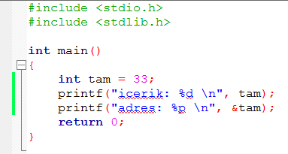
Örnek: Bellek ve Adresleme (devam…)

Slide 15
İşaretçi (Pointer) Kavramı
C dili, bir değişkenin adresinin bir başka değişkende saklanmasına izin verir. Bu değişkene işaretçi denir.
İşaretçi denmesinin sebebi ilgili değişkenin adresini işaret etmesinden yani göstermesinden kaynaklanır.
Diğer bir deyişle işaretçi, bir değişkenin adresini içeren başka bir değişkendir.

Slide 16
İşaretçi (Pointer) Kavramı (devam…)
İşaretçiler, C’nin yönetilmesi en zor yetenekleri arasındadır.
Programların referansa göre çağırma yapmasını sağlarlar.
İşaretçiler sayesinde; Bağlı listeler (Linked List), Sıralar (Queue), Yığınlar (Stack) ve Ağaçlar (Tree) gibi büyüyüp küçülebilen dinamik veri yapılarının oluşturulması ve yönetilmesi sağlanır.

Slide 17
İşaretçi (Pointer) Kavramı (devam…)
Bir işaretçi, diğer değişkenler gibi, sayısal bir değişkendir.
Bu sebeple kullanılmadan önce program içinde bildirilmelidir. İşaretçi tipindeki değişkenler aşağıdaki gibi tanımlanır:
tip_adı *isaretci_adı;
Burada tip_adı herhangi bir C veri türü olabilir. Değişkenin önündeki * karakteri yönlendirme (indirection) operatörü olarak adlandırılır ve bu değişkenin veri değil bir adres bilgisi tutacağını işaret eder.

Slide 18
İşaretçi (Pointer) Kavramı (devam…)
Örnek:
char *kr; /* tek bir karakter için */
int *x; /* bir tamsayı için */
float *deger, sonuc; /* deger işaretçi tipinde, sonuc sıradan bir gerçel değişken */
Yukarıda bildirilen işaretçilerden; kr bir karakterin, x bir tamsayının ve deger bir gerçel sayının bellekte saklı olduğu yerlerin adreslerini tutar.

Slide 19
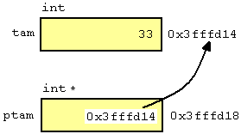
İşaretçi (Pointer) Kavramı (devam…)
int *ptam, tam = 33;
.
.
.
ptam = &tam;
Bir işaretçiye, bir değişkenin adresini atamak için & (adres) operatörünü kullanırız.
ptam işaretçisi tam değişkeninin saklandığı adresi tutacaktır.
Notes:
Gösterimde, ptam göstericisinin içeriği tam değişkeninin içeriği (33) değil adresidir (0x3fffd14). Ayrıca, ptam değişkeni, bellekte başka bir hücrede saklandığına ve bu hücrenin int değil int * tipinde bir bölge olduğuna dikkat ediniz.

Slide 20
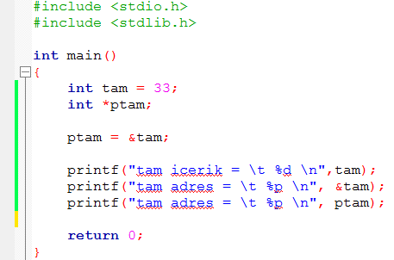

Örnek: İşaretçi Gösterimi

Slide 21
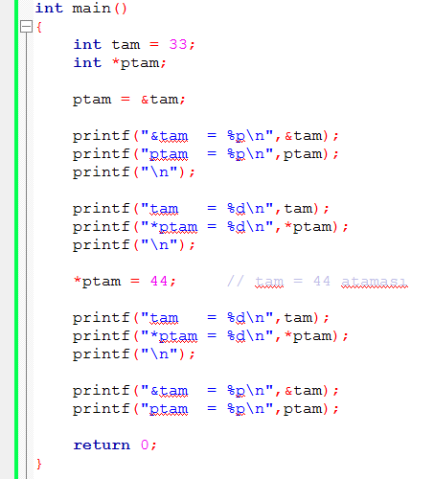
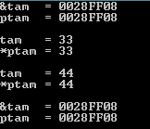
Örnek: İşaretçi Gösterimi ve Değer Değiştirme

Slide 22
Örnek: İşaretçi Gösterimi ve Değer Değiştirme (devam..)
tam adlı değişkenin içeriğine ptam işaretçisi kullanılarak da erişilebilir.
Bunun için program içinde ptam değişkeninin önüne yönlendirme operatörü (*) koyulmuştur.
Yani *ptam, tam değişkeninin adresini değil içeriğini tutar. Buna göre:
*ptam = 44;
komutuyla, ptam'ın adresini tuttuğu hücreye 44 değeri atanır.

Slide 23
Örnek: İşaretçi Gösterimi ve Değer Değiştirme (devam..)
Özetle
  *ptam ve tam, tam adlı değişkenin içeriği ile ilgilidir.
  ptam ve &tam, tam adlı değişkenin adresi ile ilgilidir.
  * yönlendirme ve & (adres) operatörüdür.

Slide 24
NULL İşaretçi
NULL işaretçiler C’de ve birçok kütüphanede sıklıkla kullanılırlar.
Amaç, işaretçiye herhangi bir değer atanmadığının kontrol edilebilmesine olanak sağlamaktır.
NULL işaretçi bir sabittir ve hemen hemen tüm dillerde 0 değerine sahiptir.

Slide 25
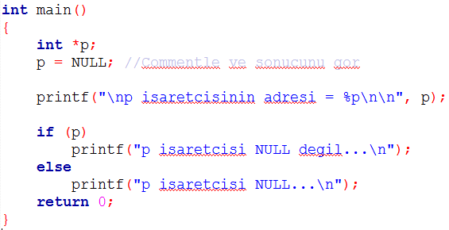

NULL İşaretçi (devam…)

Slide 26
NULL İşaretçi (devam…)
Tüm işletim sistemlerinde 0. adrese erişim yasaklanmıştır.
Bu adres, işletim sistemi tarafından kullanılır.
NULL işaretçinin adresinin 0 olmasının sebebi, işaretçinin herhangi bir adresi göstermediğini ifade etmektir.

Slide 27
NULL İşaretçi (devam…)
p = NULL; // ptr bellekte hiç bir hücreyi göstermiyor (0 adresi)
*p = 8 // HATA! NULL işaretçisinin gösterdiği yere bir değer atanamaz. Önceki örnekte deneyelim ve programı çökertelim ☺

Slide 28
İşaretçi Zinciri
Genelde bir işaretçi bir değişkenin adresini gösterir.
Ancak bir işaretçiye işaret eden başka bir işaretçi tanımlanabilir.
Bu duruma işaretçi zinciri denir.
Tanım aşağıdaki gibi yapılır:
int **pp;

Slide 29
İşaretçi Zinciri (devam…)
İşaretçi2 **pp
İşaretçi1 *p
Değişken val
Adres
Adres
Değer
*p işaretçisi val değişkeninin adresini gösetrmektedir.
**pp işaretçisi *p işaretçisinin adresini göstermektedir.

Slide 30
İşaretçi Zinciri (devam…)
Örnek
Tam sayı tipinde val isimli bir değişken tanımlayınız ve değerini 1903 yapınız.
val değişkeninin adresini gösteren *p işaretçisi tanımlayınız.
*p işaretçisinin adresini gösteren **pp işaretçisi tanımlayınız.
Gerekli işaretçi atamalarını yapınız.
Bu 3 değişkeni kullanarak ekrana değerleri ve adresleri yazdırınız.

Slide 31
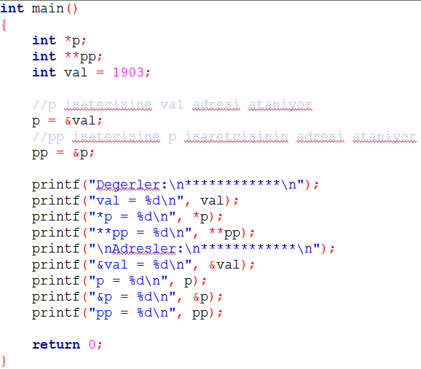
İşaretçi Zinciri (devam…)

Slide 32
İşaretçi Aritmetiği
İşaretçiler kullanılırken, bazen işaretçinin gösterdiği adres taban alınıp, o adresten önceki veya sonraki adreslere erişilmesi istenebilir.
Bu durum, işaretçiler üzerinde, aritmetik operatörlerin kullanılmasını gerektirir.
İşaretçiler üzerinde yalnızca
  toplama (+),
  çıkarma (-),
  bir arttırma (++) ,
  bir eksiltme (--)
operatörleri işlemleri yapılabilir

Slide 33
İşaretçi Aritmetiği (devam…)
Aşağıdaki gibi üç tane gösterici bildirilmiş olsun:
    char *kar; → 10000 (0x2710)
    int *tam; → 20000 (0x4e20)
    double *ger; → 30000 (0x7530)
Buna göre aşağıdaki atama işlemlerinin sonucu ne olmalıdır?
  kar++;
  tam++;
  ger++;

Slide 34
İşaretçi Aritmetiği (devam…)
Bir işaretçiye ekleme yapıldığında, o anda tuttuğu adres ile eklenen sayı doğrudan toplanmaz.
Böyle olsaydı, bu atamaların sonuçları sırasıyla 10001, 20001 ve 30001 olurdu.
Gerçekte, işaretçiye bir eklemek, işaretçinin gösterdiği yerdeki veriden hemen sonraki verinin adresini hesaplamaktır
Buna göre atama işlemlerinin sonucu:
  kar++; → 10001 (0x2711)
  tam++; → 20004 (0x4e24)
  ger++; → 30008 (0x7538)

Slide 35
İşaretçi Aritmetiği (devam…)
Genel olarak, bir işaretçiye n sayısını eklemek veya çıkarmak, bellekte gösterdiği veriden sonra veya önce gelen n. elemanın adresini hesaplamaktır.
Buna göre aşağıdaki atamalar şöyle yorumlanır.
  kar++; /* kar = kar + sizeof(char)*/
  tam = tam + 5;/* tam = tam + 5*sizeof(int)*/
  ger = ger - 3; /*ger = ger - 3*sizeof(double)*/

Slide 36
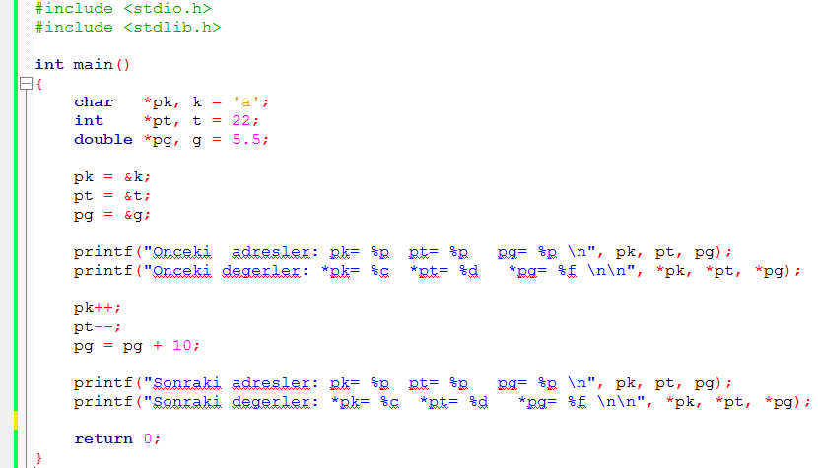

Örnek: İşaretçi Aritmetiği

Slide 37

KAYNAKLAR
N. Ercil Çağıltay ve ark., C DERSİ PROGRAMLAMAYA GİRİŞ, Ada Matbaacılık, ANKARA; 2009.
Milli Eğitim Bakanlığı "Programlamaya Giriş ve Algoritmalar Ders Notları", 2007
C Programlama Dili, Şerafettin ARIKAN
Problem Solving and Program Design in C, Hanly, Koffman
http://www.AlgoritmaveProgramlama.com

Slide 38
İYİ ÇALIŞMALAR…

